Slide 1
Trabalho Final de Projeto e Manufatura Assistida por Computador
Fresadora CNC
Integrantes:
Bruna Zamith, 628093
Guilherme Servidoni, 727339
Leticia Amaral, 628190
Vinicius Oliveira, 628263
Baseado em: https://www.instructables.com/id/Building-a-CNC-router/

Slide 2
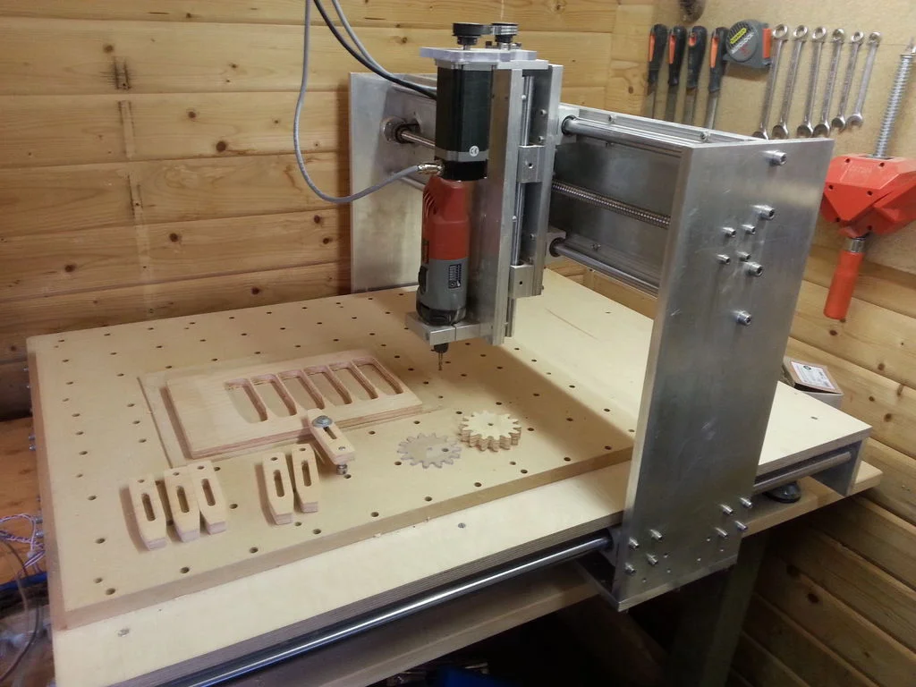
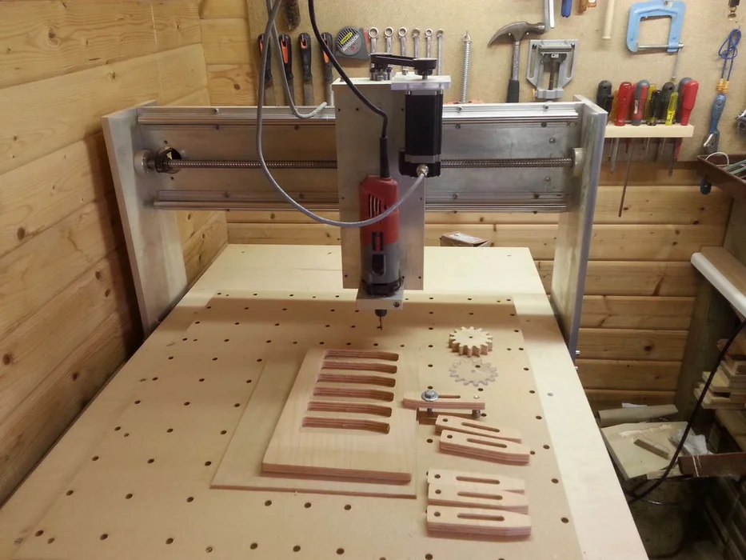
Imagens disponíveis no site

Slide 3
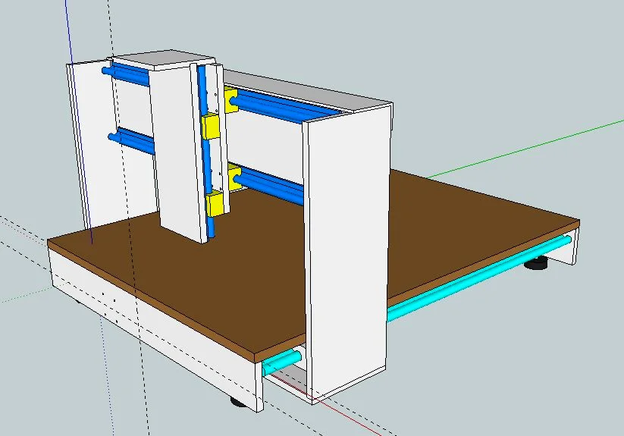
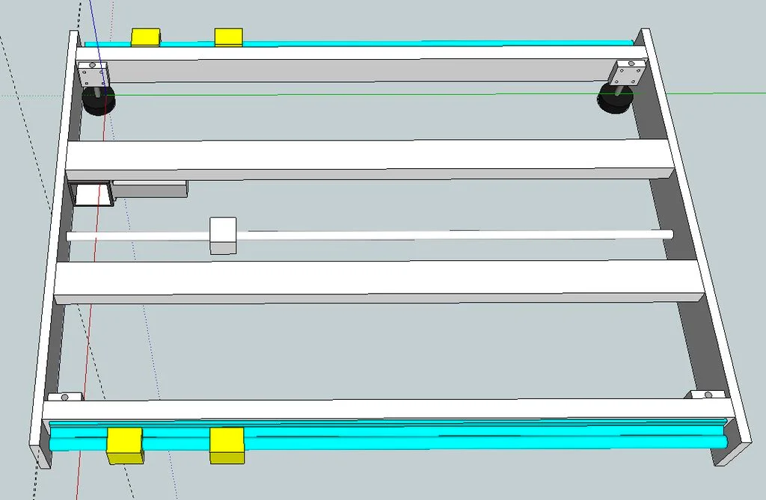
Imagens disponíveis no site

Slide 4
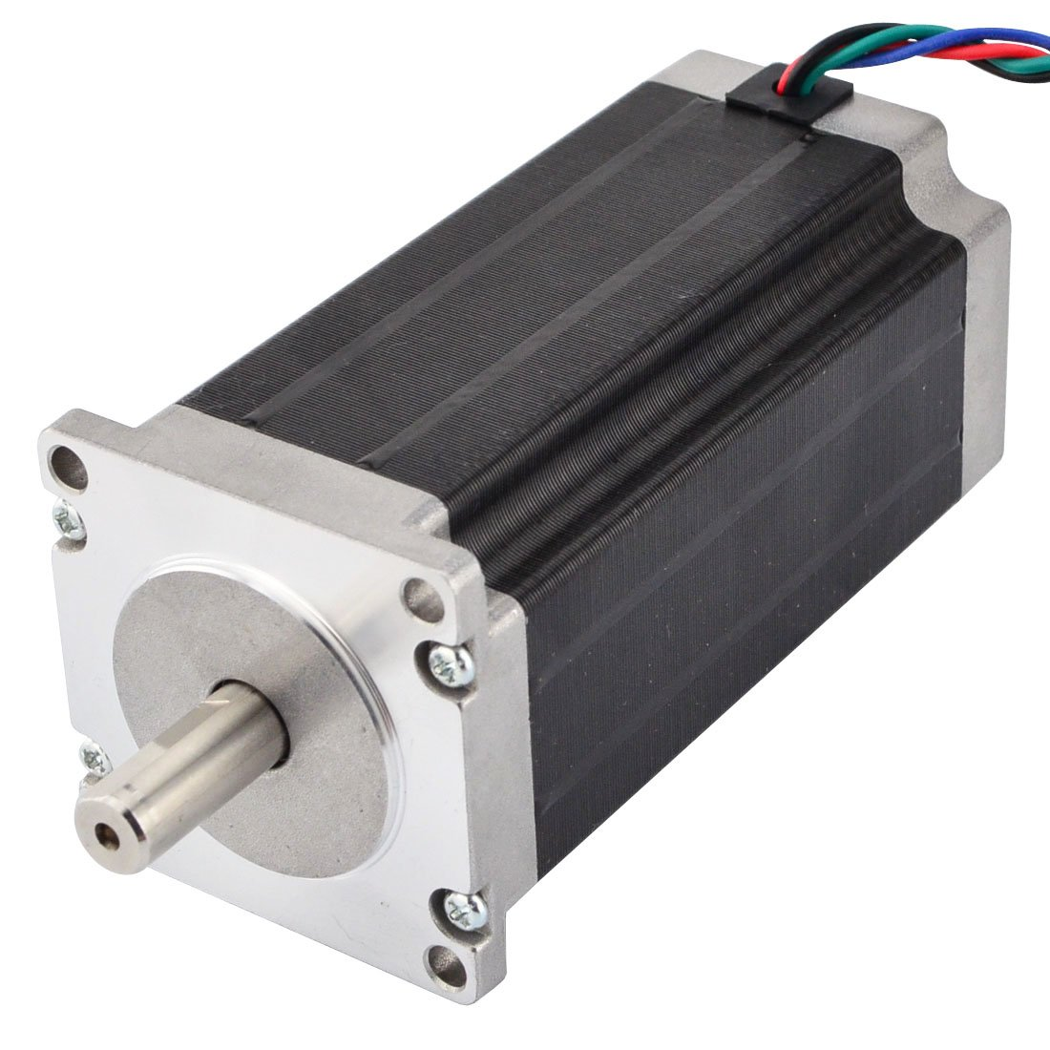
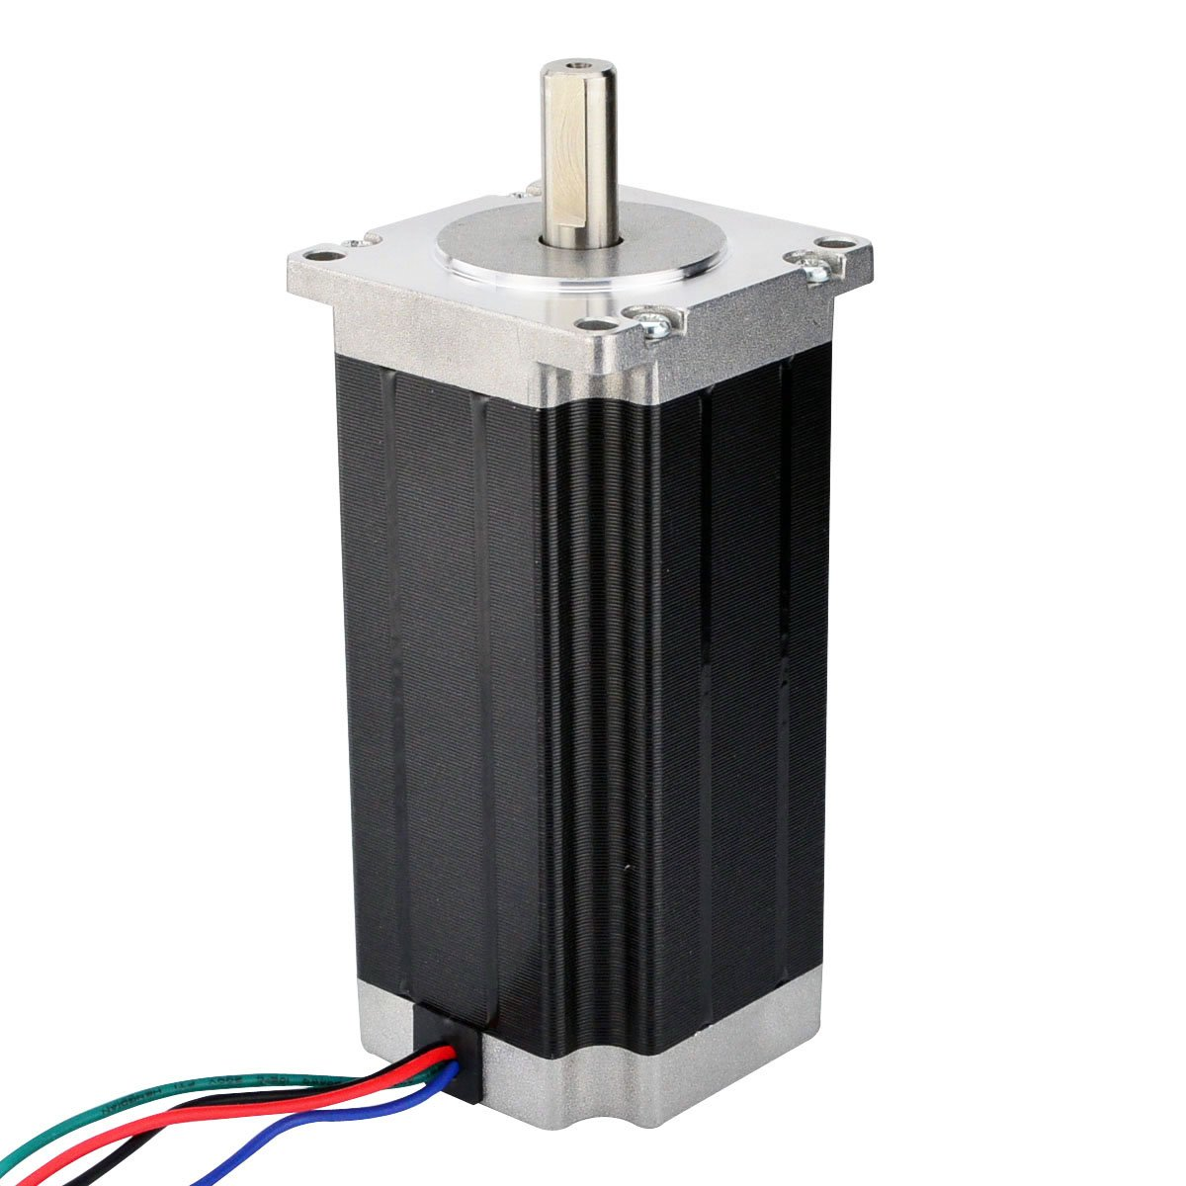
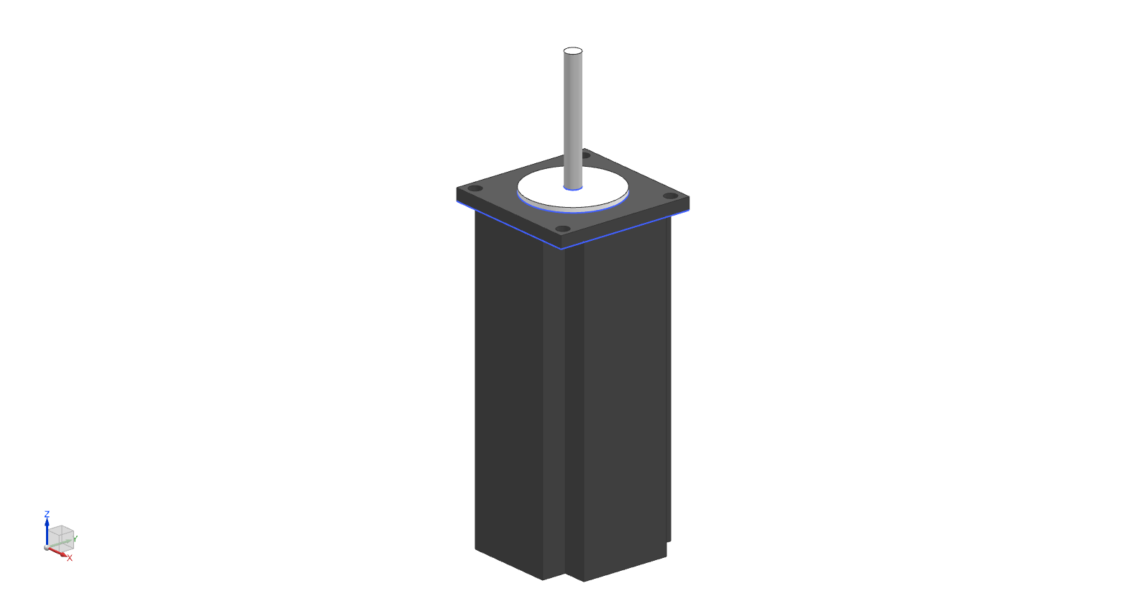
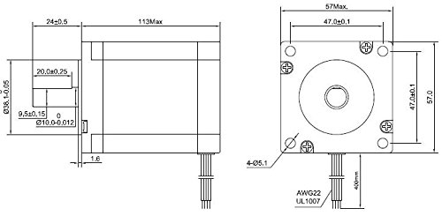
High Torque
Nema 23 CNC Stepper Motor
1.8 deg. step angle(200 steps/rev)
https://www.electromate.com/products/stepper-motors/nema-explosion-proof-stepper-motors/
Resultado - Motor

Slide 5
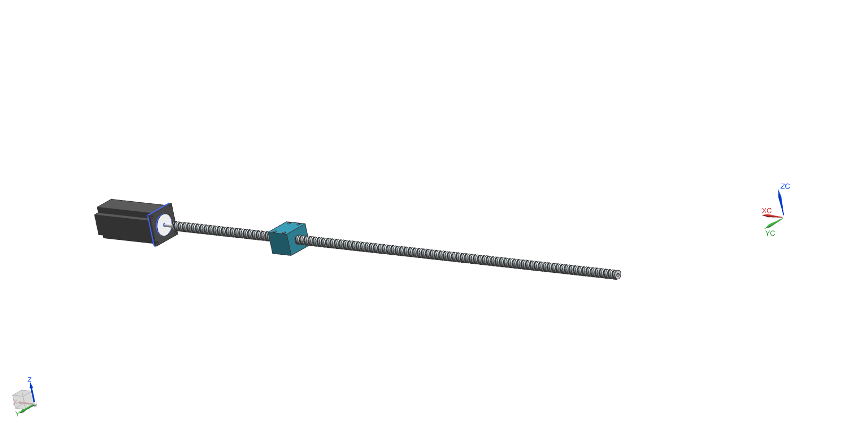
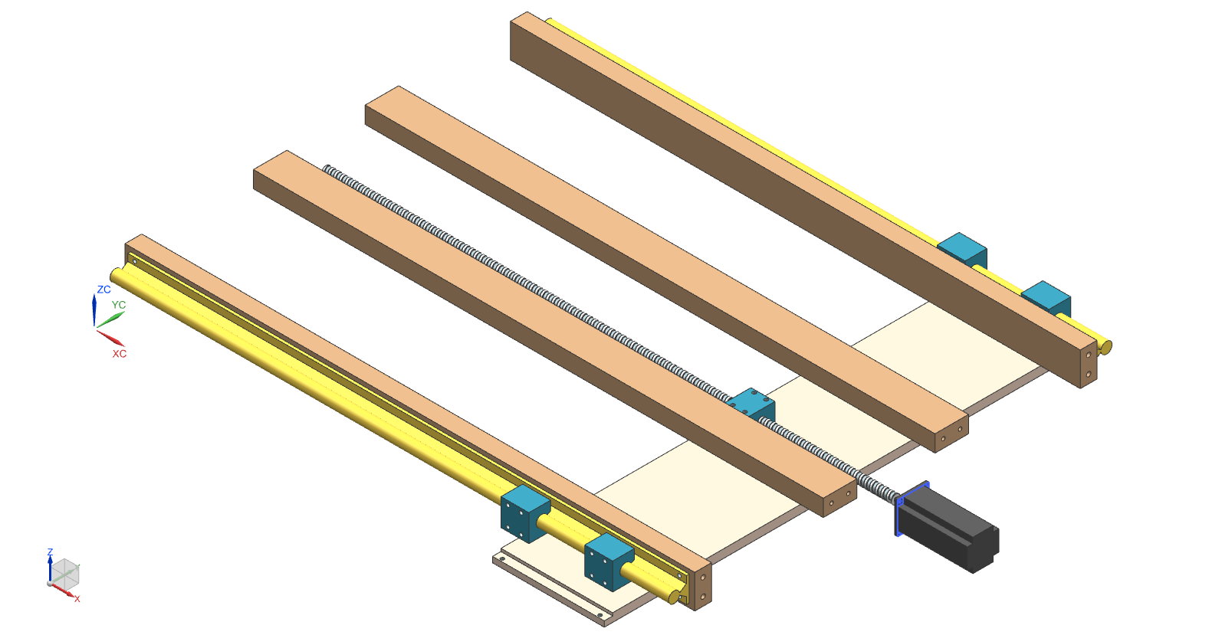
Resultado - Eixo X

Slide 6
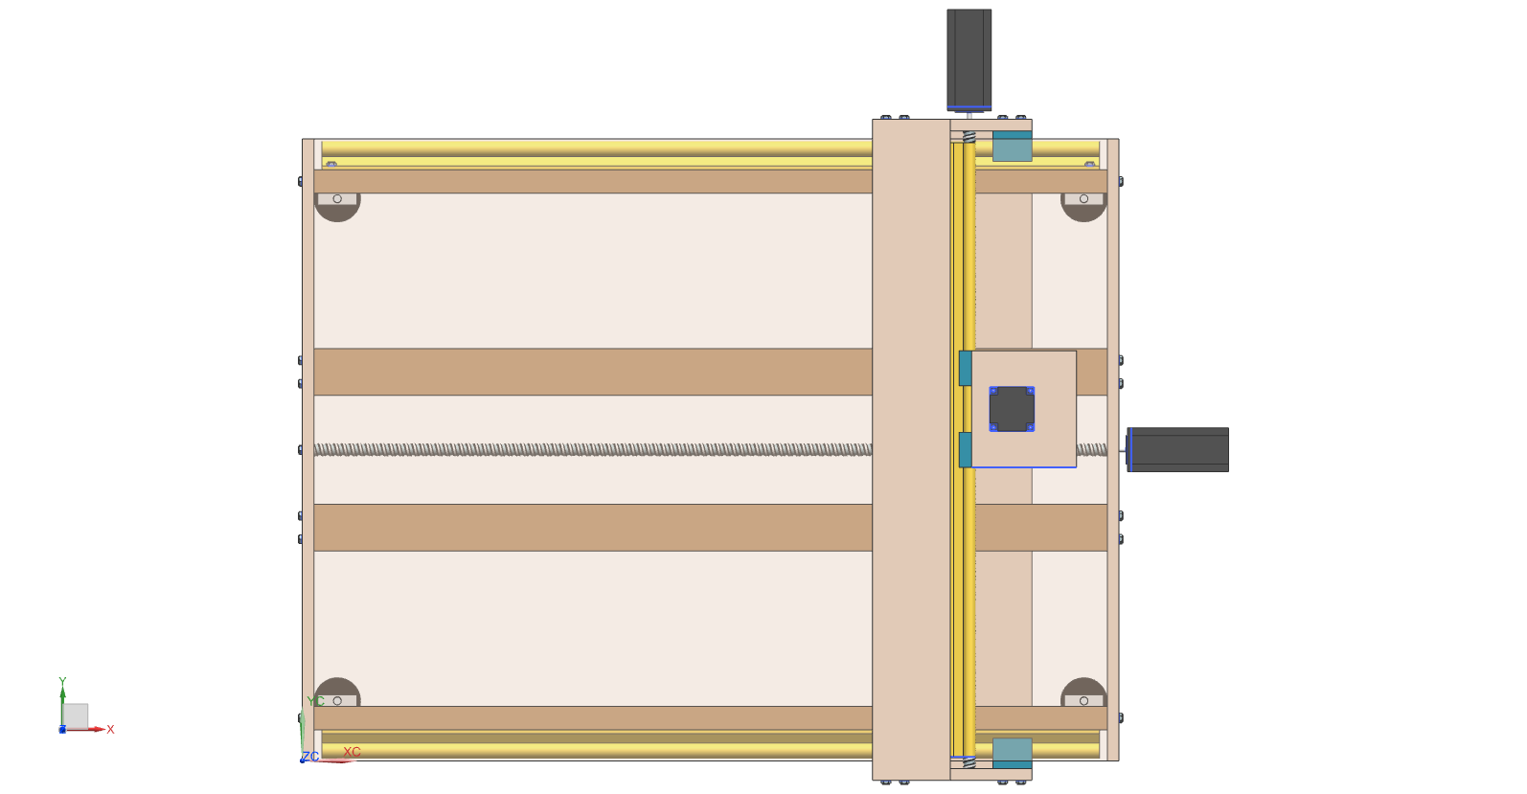
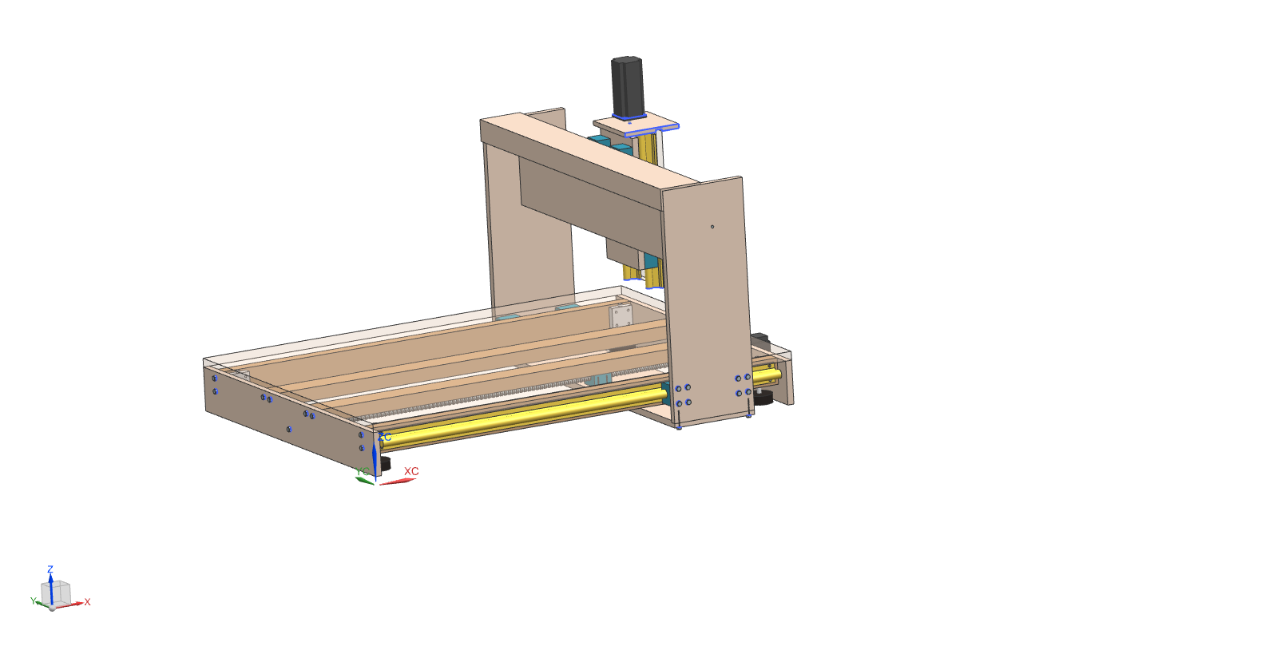
Resultado - Assembly

Slide 7
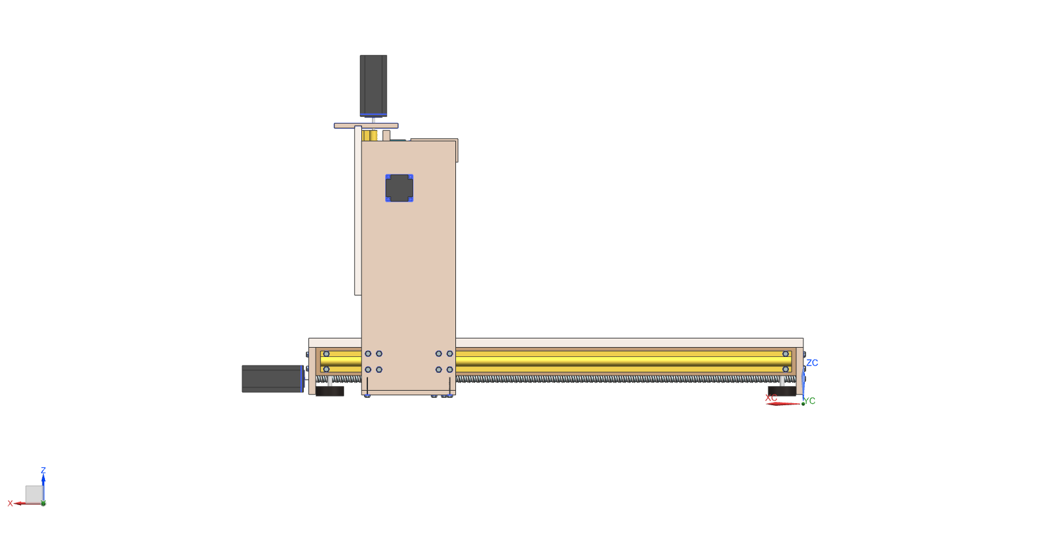
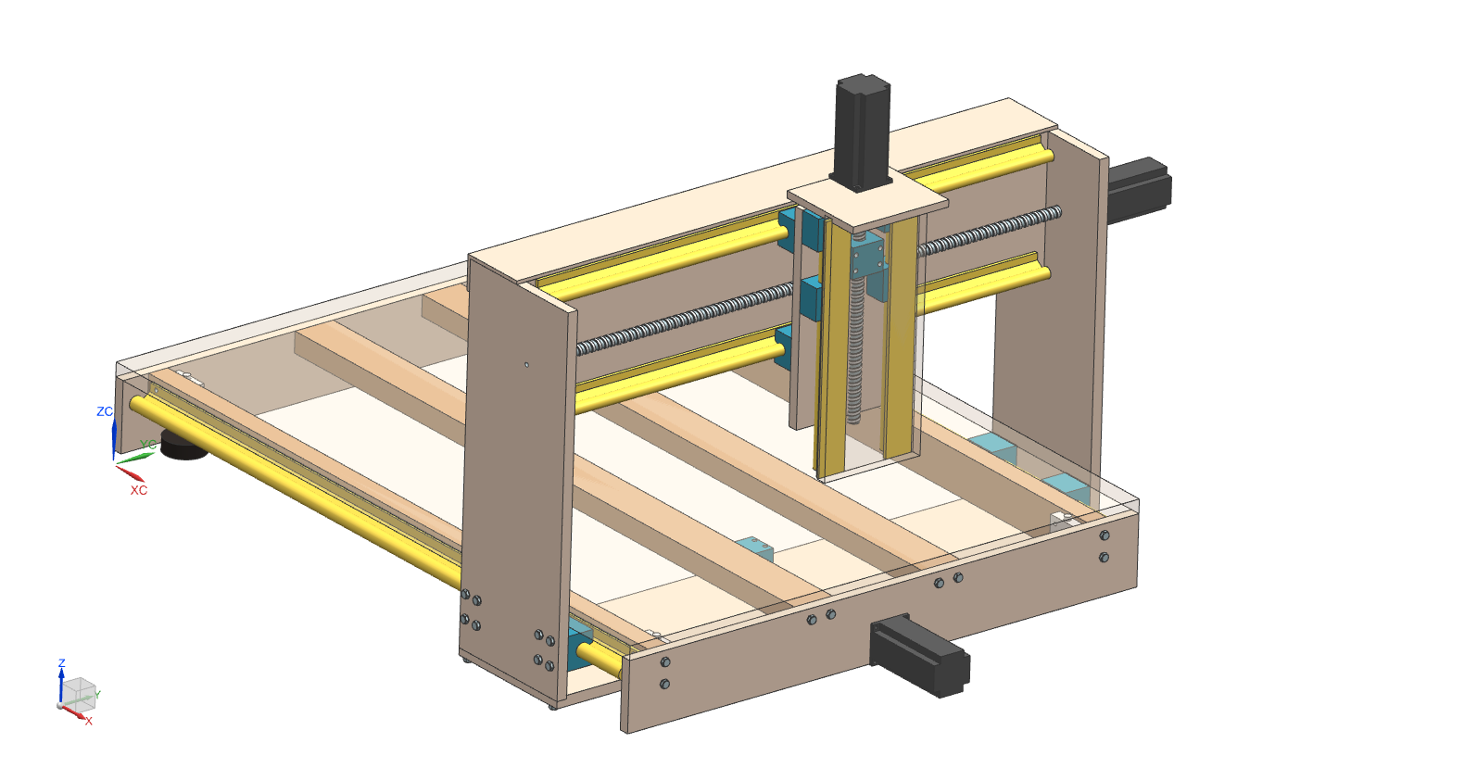
Resultado - Assembly

Slide 8
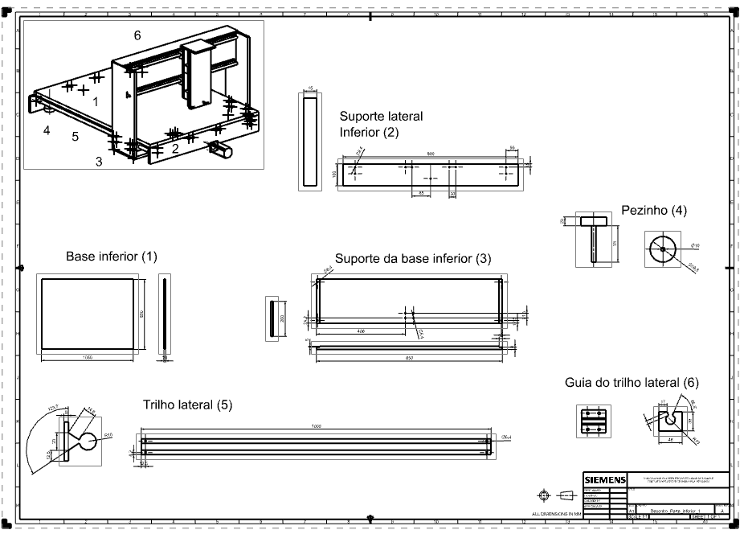
Parte inferior (peça 1/2)
Resultado - Drafts

Slide 9
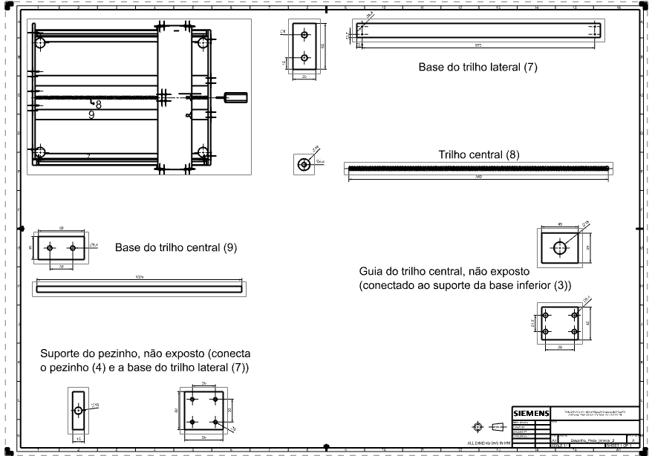
Parte inferior (peça 2/2)
Resultado - Drafts

Slide 10
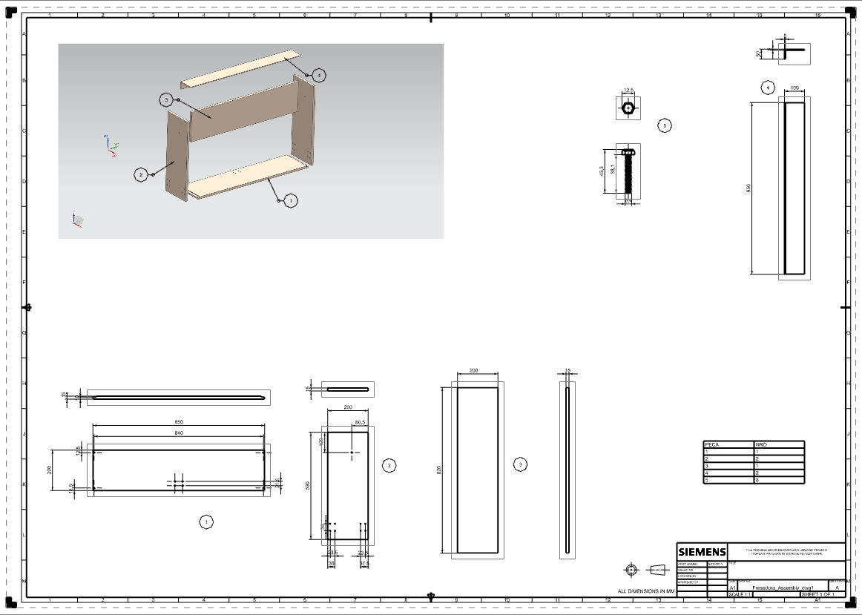
Parte superior (peça 1/2)
Resultado - Drafts

Slide 11
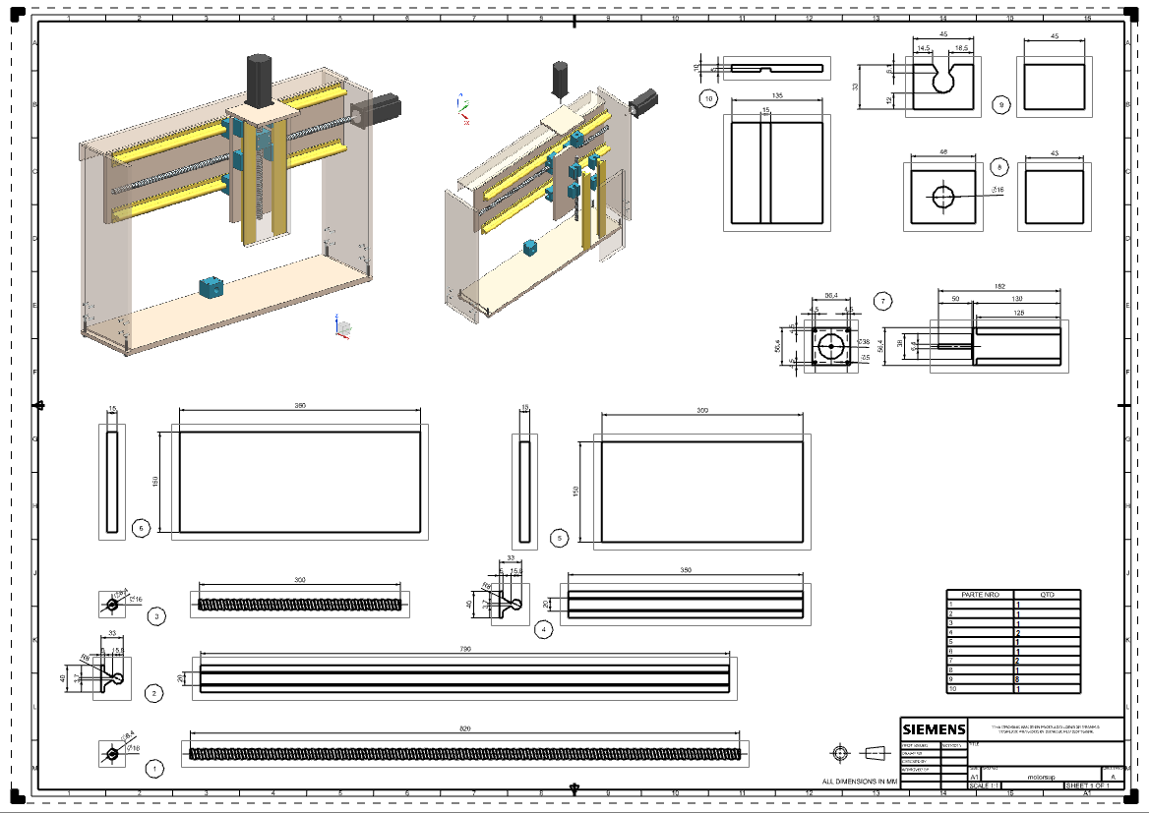
Parte superior (peça 2/2)
Resultado - Drafts

